Slide 1
Зачем нужно читать книги?
Польза и важность чтения книг.

Slide 3
Книги побуждают нас задуматься о том, где правда и где кривда, что верно и что ошибочно, что хорошо, а что плохо.

Slide 4
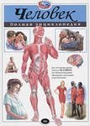

Slide 5
Книги развивают и обогащают нашу речь, расширяют наш словарный запас.

Slide 7
Каждая прочитанная книга
фомирует у человека мировоззрение и жизненные ценности.

Slide 8
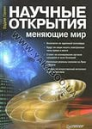

Slide 9
Книги развивают у человека воображение.

Slide 10
Книги помогают развить свои способности и таланты.

Slide 12
Книги дают возможность перенять опыт и мысли других людей. Это помогает правильно мыслить и принимать правильные решения.

Slide 13
Небольшие порции чтения, постепенно будут складываться в большой объем знаний, и вы можете стать специалистом в той или иной области.

Slide 15
Читающие люди – интересные собеседники. С читающим человеком всегда найдется о чем поговорить.

Slide 16
Человек читающий книги, более образованней ,умнее и даже счастливее людей тратящих свое время на не нужные занятия, вроде телевизора и компьютерных игр.

Slide 17
Также книги помогают найти ответы на многие вопросы бытия.

Slide 18
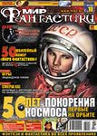

Slide 19
Чтение книг вдохновляет и мотивирует на развитие и улучшение себя.

Slide 20
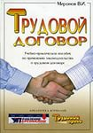

Slide 21
Читая книги, можно найти идеальный образ самого себя в виде каких-либо героев или реальных людей и впоследствии воплотить этот образ в своей жизни.

Slide 22
Книги – приносят радость и удовольствие. Это и развлечение и приключение. Они способны заставить нас испытывать сильнейшие эмоции: плакать, смеяться, злиться, сопереживать. Книга может также утешить или подсказать выход из трудной ситуации.

Slide 23
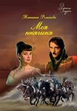

Slide 24
Книги открывают нам, что все люди разные. Ведь читая книги, написанные в разные эпохи и о разных культурах, человек становиться терпимее, учится преодолевать предрассудки.

Slide 26
«Учитесь, читайте, размышляйте и извлекайте из всего самое полезное». (Н.И. Пирогов)

Slide 27
Чтение-лучшее учение!!! Пушкин А.С.

Slide 28
Спасибо за внимание!
Презентацию подготовила
учитель начальных классов : Ларионова В.В.

